Slide 1




Polygraphy
Part I - Social Media Data Part II - Personality Portrait
汇报人：汪彦彤
Notes:
FingerPass separates the user authentication process into two stages, login and interaction, to achieve high authentication accuracy and low response latency simultaneously.
In the login stage, we develop a deep learning-based approach to extract behavioral characteristics of finger gestures for highly accurate user identification.
For the interaction stage, to provide continuous authentication in real time for satisfactory user experience, we design a verification
mechanism with lightweight classifiers to continuously authenticate the user’s identity during each interaction of finger gestures.

Slide 2
00
Polygraphy
Polygraphy
初步想法：
效应：
1、针对性收集公开信息，构建个性化用户社交流媒体信息数据库
2、基于用户的社交流媒体数据，获取用户性格画像、计算历史情感基调
3、基于用户历史情感基调，感知实时场景事件下用户相对情绪，判断用户言行的可信度
4、通过不同人与测试者进行相同主题的对话，基于测试者的表现计算对话的可信度
Notes:
振幅：表示的传播能量。不同用户间差别不大，是因为用户之间的细微差异被不同手指手势的差异覆盖了。因此，由于能量衰减，CSI振幅会发生显著变化。然而，由于手指阻塞描述了手指手势的粗粒度特征，它将覆盖不同用户的细粒度行为独特性。
相位：表示的传播路径。距离，速度，手掌的方向，

Slide 3
00
Polygraphy
Polygraphy
初步想法：
效应：
1、针对性收集公开信息，构建个性化用户社交流媒体信息数据库
2、基于用户的社交流媒体数据，获取用户性格画像、计算历史情感基调
3、基于用户历史情感基调，感知实时场景事件下用户相对情绪，判断用户言行的可信度
4、通过不同人与测试者进行相同主题的对话，基于测试者的表现计算对话的可信度
Notes:
振幅：表示的传播能量。不同用户间差别不大，是因为用户之间的细微差异被不同手指手势的差异覆盖了。因此，由于能量衰减，CSI振幅会发生显著变化。然而，由于手指阻塞描述了手指手势的粗粒度特征，它将覆盖不同用户的细粒度行为独特性。
相位：表示的传播路径。距离，速度，手掌的方向，

Slide 4
01
Social Media Data
1. 针对性收集公开信息，构建个性化用户社交流媒体信息数据库
调研关键词：社交流媒体数据（Social Media Data）
基于Social Media Data 中，频率出现最高的是：fake news detection
数据库整理：
LIAR."Liar, Liar Pants on Fire":A New Benchmark Dataset for Fake News Detection
(https://www.cs.ucsb.edu/william/data/liar_dataset.zip).
Twitter. Detecting Rumors from Microblogs with Recurrent Neural Networks
(http://lt.qcri.org/~wgao/data/rumdect.zip).
Weibo. Detecting Rumors from Microblogs with Recurrent Neural Networks
(http://alt.qcri.org/~wgao/data/rumdect.zip).
FacebookHoax. Some Like it Hoax: Automated Fake News Detection in Social Networks
(https://github.com/gabll/some-like-it-hoax/tree/master/dataset).
PHEME-R.Analyzing How People Orient to and Spread Rumours in Social Media by Looking at Conversational Threads (https://figshare.com/articles/PHEME_rumour_scheme_dataset_journalism_use_case/2068650).
PHEME.All-in-one: Multi-task Learning for Rumour Verification
(https://figshare. com/articles/PHEME_dataset_for_Rumour Detection_and_Veracity_Classification/6392078).
Cred-1. Where the Truth Lies: Explaining the Credibility of Emerging Claims on the Web and Social Media
(http://www.mpi-inf.mpg.de/departments/databases-and-information-systems/research/impact/web-credibility-analysis/).
Cred-2. Where the Truth Lies: Explaining the Credibility of Emerging Claims on the Web and Social Media
(http://www.mpi-inf.mpg.de/departments/databases-and-information-systems/research/impact/web-credibility-analysis/).
FakevsSatire. Fake News vs. Satire: A Dataset and Analysis [35](https://github.com/igolbeck/fakenews).
Notes:
振幅：表示的传播能量。不同用户间差别不大，是因为用户之间的细微差异被不同手指手势的差异覆盖了。因此，由于能量衰减，CSI振幅会发生显著变化。然而，由于手指阻塞描述了手指手势的粗粒度特征，它将覆盖不同用户的细粒度行为独特性。
相位：表示的传播路径。距离，速度，手掌的方向，

Slide 5
01
Social Media Data
1. 针对性收集公开信息，构建个性化用户社交流媒体信息数据库
调研关键词：社交流媒体数据（Social Media Data）
Fake News Detection / Rumor classification / hoax detection / fact extraction
(假消息提取、谣言分类、恶作剧监测、事实提取)
重新整理思路：
我们要做的，是针对单个人的测谎，判断当前这个人说话的可信度
而不是，针对单一确定事件中，多人意见的假新闻。（谣言、标题内容不符等）
所以，并非 fake news detection
转向 --> 基于Social Media Data 的 Personality Portrait（用户性格画像）
Notes:
振幅：表示的传播能量。不同用户间差别不大，是因为用户之间的细微差异被不同手指手势的差异覆盖了。因此，由于能量衰减，CSI振幅会发生显著变化。然而，由于手指阻塞描述了手指手势的粗粒度特征，它将覆盖不同用户的细粒度行为独特性。
相位：表示的传播路径。距离，速度，手掌的方向，

Slide 6
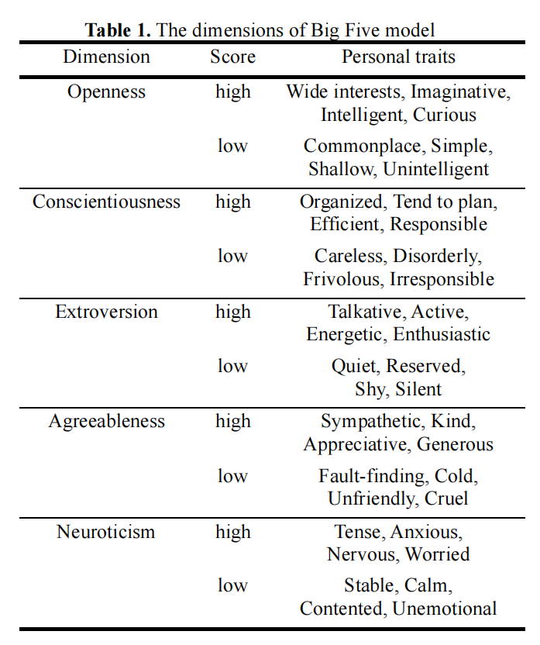
01
Personality Portrait
1. 针对性收集公开信息，构建个性化用户社交流媒体信息数据库
2. 基于用户的社交流媒体数据，获取用户性格画像、计算历史情感基调
调研关键词：社交流媒体数据（Social Media Data、Personality Portrait）
五大性格模型
经验开放性(OpennesstoExperience)
经验开放性是衡量智慧水平的指标。
它包括了经验的丰富性、高智商、富于想象力以及求知欲的特点。
责任心(Conscientiousness)
这是五因素人格理论中最重要的因素。
该因素代表着责任感，对工作的敬业以及认真程度。
它包括两方面的含义:成就感(Achievement)与可靠性(Dependability)。
成就感反映出一种渴望把工作做好的态度以及积极向上努力工作的行为。
可靠性衡量了诚信、自律以及遵守规章制度的品质。
外倾性(Extraversion)
外倾性是衡量内外向性格的指标。
它包括了广泛社交、健谈、果断、雄心勃勃、充满热情的性格特征。
宜人性(Agreeableness)
随和性是衡量能否与他人和睦相处、相互协作的指标。
它包括了和善友好、协作性、值得依赖的性格特征。
情绪稳定性(EmotionalStability/Neuroticism)
情绪稳定性是衡量情绪化程度的指标。
它包括了冷静、性格温和、低焦虑、遇事沉着的性格特征。
Notes:
振幅：表示的传播能量。不同用户间差别不大，是因为用户之间的细微差异被不同手指手势的差异覆盖了。因此，由于能量衰减，CSI振幅会发生显著变化。然而，由于手指阻塞描述了手指手势的粗粒度特征，它将覆盖不同用户的细粒度行为独特性。
相位：表示的传播路径。距离，速度，手掌的方向，

Slide 7
01
Personality Portrait
SC-LIWC Linguistic Inquiry and Word Count
基于有心理意义类别词数的有效文本分析模型
TF-IDF value
用于评估一个字对于一个文件集或者语料库的其中一份文件的重要程度
1. 针对性收集公开信息，构建个性化用户社交流媒体信息数据库
2. 基于用户的社交流媒体数据，获取用户性格画像、计算历史情感基调
调研关键词：社交流媒体数据（Social Media Data、Personality Portrait）
年份 | 论文 | 模态 | 数据库 | Metric
2018 ICME （北邮） | MODELING OF USER PORTRAIT THROUGH SOCIAL MEDIA （人格相关性检测） | 文本 (微博) 场景：单人 | 人数：100名的五大人格得分 文本数：9555微博用户的近期200条微博。 | 从人口统计学、教育程度、位置、情感符号使用频率等方面计算人格相关性 （SC-LIWC）
2020 MM （清华） | Leverage Social media for personalizd stress detection （压力相关性检测） | 文本（微博） 场景：单人+群体社会属性 | 人数：2059名用户 文本数：1324121条微博 （开设压力树洞讨论组，耗时两年，获取用户信息） 他人标注 | Accuracy：0.8548 AUC：0.8531 F1 Score：038421 SC-LIWC TF-IDF
2020 ICME （西湖） | Speaker personality Recognition with multimodal explicit many2many interactions（人格识别） | 文本+视觉+声学 场景：多人对话 | 语料库数据集： Persuasive Opinion Multimedia corpus datasets（POM） 1000个电影评论 | Accuracy MAE r (皮尔逊相关性系数)
2019 AAAI （南洋理工） | Understanding and Measuring Psychological Stress Using Social Media | 文本（推特、facebook） 场景：单人 | 人数：602人 填写感知压力量表 | 年龄，性别，人种，教育，收入与压力相关性
Notes:
振幅：表示的传播能量。不同用户间差别不大，是因为用户之间的细微差异被不同手指手势的差异覆盖了。因此，由于能量衰减，CSI振幅会发生显著变化。然而，由于手指阻塞描述了手指手势的粗粒度特征，它将覆盖不同用户的细粒度行为独特性。
相位：表示的传播路径。距离，速度，手掌的方向，

Slide 8
01
Personality Portrait
SC-LIWC Linguistic Inquiry and Word Count
基于有心理意义类别词数的有效文本分析模型
TF-IDF value
用于评估一个字对于一个文件集或者语料库的其中一份文件的重要程度
1. 针对性收集公开信息，构建个性化用户社交流媒体信息数据库
2. 基于用户的社交流媒体数据，获取用户性格画像、计算历史情感基调
调研关键词：社交流媒体数据（Social Media Data、Personality Portrait）
年份 | 论文 | 模态 | 数据库 | Metric
2018 ICME （北邮） | MODELING OF USER PORTRAIT THROUGH SOCIAL MEDIA （人格相关性检测） | 文本 (微博) 场景：单人 | 人数：100名的五大人格得分 文本数：9555微博用户的近期200条微博。 | 从人口统计学、教育程度、位置、情感符号使用频率等方面计算人格相关性 （SC-LIWC）
2020 MM （清华） | Leverage Social media for personalizd stress detection （压力相关性检测） | 文本（微博） 场景：单人+群体社会属性 | 人数：2059名用户 文本数：1324121条微博 （开设压力树洞讨论组，耗时两年，获取用户信息） 他人标注 | Accuracy：0.8548 AUC：0.8531 F1 Score：038421 SC-LIWC TF-IDF
2020 ICME （西湖） | Speaker personality Recognition with multimodal explicit many2many interactions（人格识别） | 文本+视觉+声学 场景：多人对话 | 语料库数据集： Persuasive Opinion Multimedia corpus datasets（POM） 1000个电影评论 | Accuracy MAE r (皮尔逊相关性系数)
2019 AAAI （南洋理工） | Understanding and Measuring Psychological Stress Using Social Media | 文本（推特、facebook） 场景：单人 | 人数：602人 填写感知压力量表 | 年龄，性别，人种，教育，收入与压力相关性
Notes:
振幅：表示的传播能量。不同用户间差别不大，是因为用户之间的细微差异被不同手指手势的差异覆盖了。因此，由于能量衰减，CSI振幅会发生显著变化。然而，由于手指阻塞描述了手指手势的粗粒度特征，它将覆盖不同用户的细粒度行为独特性。
相位：表示的传播路径。距离，速度，手掌的方向，

Slide 9
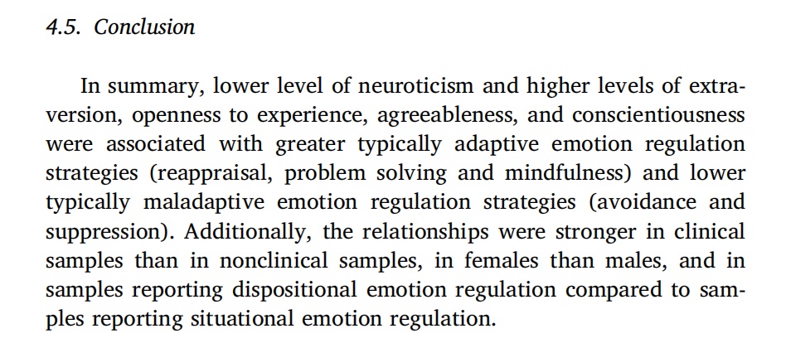
01
Personality Portrait - Emotion
1. 针对性收集公开信息，构建个性化用户社交流媒体信息数据库
2. 基于用户的社交流媒体数据，获取用户性格画像、计算历史情感基调
Social Media Data —— Personality Portrait ——— Emotion
Personality Portrait <—>
Emotion regulation
Personality — Emotion — behavior
PSI理论模型
Notes:
总之，较低水平的神经质和较高水平的外向性、经验开放性、亲和性和尽责性与更典型的适应性情绪调节策略（重新评估、问题解决和正念）和较低的典型不适应的情绪调节策略（回避和抑制）相关。此外，临床样本中的关系强于非临床样本，女性比男性更强，报告性格情绪调节的样本比报告情境情绪调节的样本更强

Slide 10
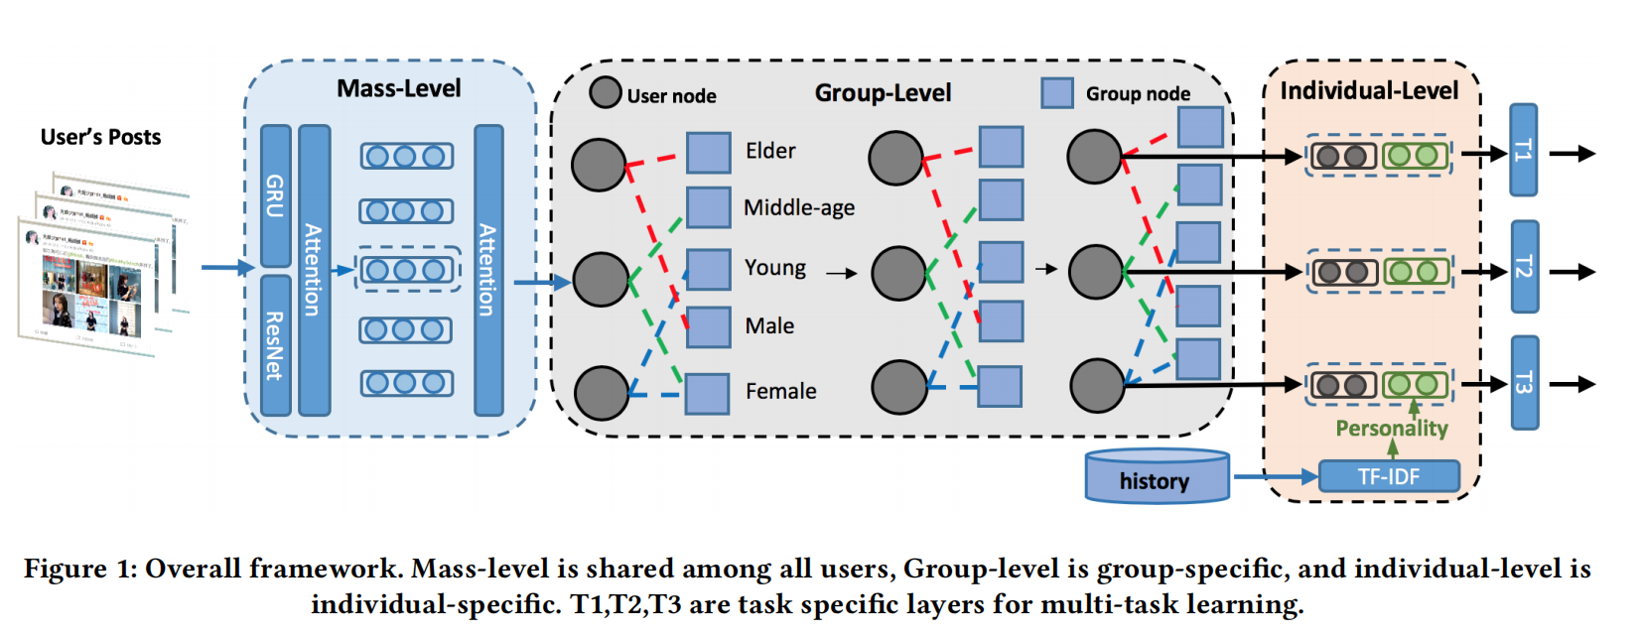
01
Personality Portrait - Emotion
3. 基于用户历史情感基调，感知实时场景事件下用户相对情绪，判断用户言行的可信度
思考1： 识别用户personality portrait，辅助进行用户emotion识别
（使用之前数据中 用户性格特征 与 情绪调节之间的变化特征，实现情绪预测）--开会之前发现发表在2021ACL
数据库： github.com/preke/PELD
思考2： 加入行为 behavior 模态
思考3： 引入多人对话场景，利用个人-群体信息数据
Notes:
振幅：表示的传播能量。不同用户间差别不大，是因为用户之间的细微差异被不同手指手势的差异覆盖了。因此，由于能量衰减，CSI振幅会发生显著变化。然而，由于手指阻塞描述了手指手势的粗粒度特征，它将覆盖不同用户的细粒度行为独特性。
相位：表示的传播路径。距离，速度，手掌的方向，

